Slide 1
أهلا وسهلا بكم جميعا
الدرس الثاني و العشرون 22回目のレッスン ２０２３・12・23

Slide 2
じゅぎょうのもくひょう
１－数字の練習
２－かきのれんしゅう
３－アラビアの文化

Slide 3
مراجعة الحروف الأبجدية アラビア語のもじのふくしゅ
أ ب ت ث ج ح خ
د ذ ر ز س ش ص
ض ط ظ ع غ ف ق
ك ل م ن ه و ي

Slide 4
きのうのたんご
سعيد - うれしい
حزن (huzn) - かなしみ (kanashimi)
حلم (hulm) - ゆめ (yume)
موسيقى (musiqa) - おんがく (ongaku)
فن (fan) - げいじゅつ (geijutsu)
رحلة (rihla) - たび (tabi)
حيوان (hayawan) - どうぶつ (doubutsu)
نجمة (najma) - ほし (hoshi)
طائر (ta'ir) - とり (tori)
جمال (jamal) - うつくしさ (utsukushisa) - Beauty
حرية (hurriya) - じゆう (jiyuu) - Freedom
حكمة (hikma) - ちえ (chie) - Wisdom
حلوى (halwa) - おかし (okashi) - Sweets/Candy
شمس (shams) - たいよう (taiyou) - Sun
قمر (qamar) - つき (tsuki) - Moon
يوم (yawm) - ひ (hi) - Day
ليل (layl) - よる (yoru) - Night
ألوان (alwan) - いろ (iro) - Colors
أمل (amal) - きぼう (kibou) - Hope

Slide 5
よむのれんしゅう
ページ１６８+175に読んでください

Slide 6
ペア会話

Slide 7
数字の練習ページ６４－６９
ثلاثة وخمسون قلم
خمسة وعشرون ولد
أربعة وأربعون قطار
سبعة وسبعون عام

Slide 8
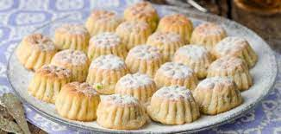
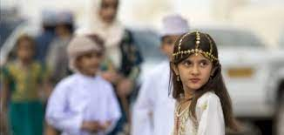
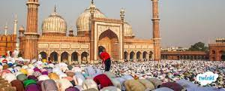
アラビアの文化
الأعياد
عيد الفطر وعيد الأضحى
صلاة العيد بالمسجد
توزيع النقود على النساء والأطفال من العائلة
توزيع اللحوم على الفقراء والمحتاجين
زيارة الأقرباء
تناول القهوة والحلويات خاصة المعمول
ارتداء أجمل الملابس
الفرحة والابتهاج
الألعاب والاجتماع على الولائم
ممنوع الاختصام أو المشاكل أو المشاحنات
تقبيل اليد لكبار السن أو للأم والأب
Images’ Source: Wikipedia, موضوع,
twinki

Slide 9
https://www.youtube.com/watch?v=gjiyr0cFu8s https://www.youtube.com/watch?v=4bl86Wl5qKY https://www.youtube.com/watch?v=5EiwaJ0BZTo

